Slide 1
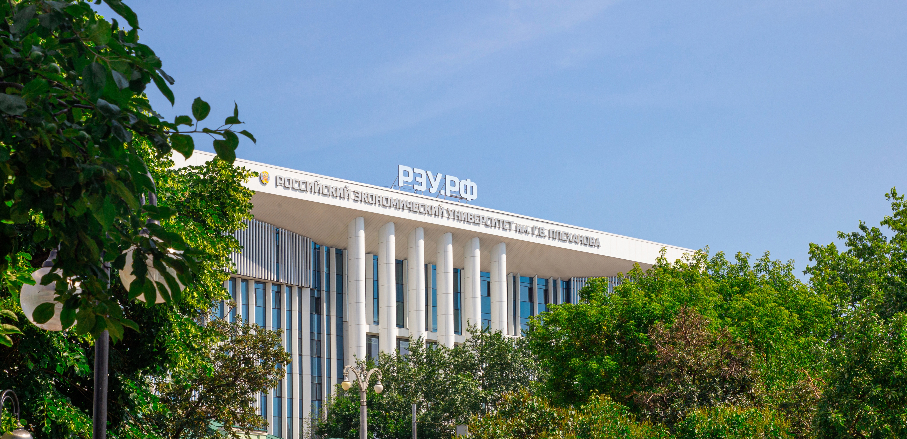
ВЫПУСКНАЯ КВАЛИФИКАЦИОННАЯ РАБОТА В ФОРМАТЕ СТАРТАПА
ТЕМА Кофейня «Edi Cup»
Шилина Наталья Николаевна
Студент / 4 курс, Направленность (профиль) программы «Менеджмент организации»
Оренбург, 2024

Slide 2
Цели и задачи проекта
Цель исследования - определить, может ли этот новый подход к посуде способствовать сокращению отходов за счет замены традиционных одноразовых предметов съедобными альтернативами и создания ниши на рынке для безотходного производства.
Для достижения цели необходимо выполнить следующие задачи:
анализ существующей практики обращения с отходами в Оренбургской области;
анализ потенциального рыночного спроса и потребительских предпочтений на съедобную посуду;
оценка воздействия одноразовой посуды на окружающую среду;
анализ экономической целесообразность проекта;
разработка стратегии по внедрению и реализации проекта.

Slide 3
В России ежегодно используется около 6 миллиардов штук одноразовой бумажной посуды. Чтобы произвести такое количество стаканчиков тратятся следующие ресурсы:
5,8 миллиарда литров воды;
367 тыс. тонн древесины.

Slide 4
На предмет выявления конкурентов был проведен анализ как в рамках города Оренбурга, так и в рамках Российской Федерации, и были получены следующие результаты:
В городе Оренбурге нет аналогичных проектов, однако кофейни, которые используют одноразовые пластиковые и бумажные стаканчики, считаются потенциальными конкурентами. Такими можно считать следующие кофейни: Coffee Like и Центральную кофейню, так как они более известны в нашем городе.
В рамках Российской Федерации были выявлены следующие аналогичные проекты: Nyam Cup (Санкт-Петербург) и DRINK&EAT (Великий Новгород).
СПРОС
ПОЛОЖИТЕЛЬНО ОЦЕНИЛИ ИДЕЮ ДАННОГО ПРОЕКТА
92%
68%
ГОТОВЫ ПРИОБРЕСТИ ДАННЫЙ ПРОДУКТ
ЦЕЛЕВАЯ АУДИТОРИЯ
56%
86%
ЖЕНЩИНЫ
НАСЕЛЕНИЕ В ВОЗРАСТЕ ОТ 18 ДО 25 ЛЕТ

Slide 5
Рисунок 1 – Прототип флаера для информирования потребителей о стартапе «Edi Cup»

Slide 6
Проект «Edi Cup» предполагает внедрение инновационной концепции съедобной посуды на рынке общественного питания в Оренбургской области, особенно в городе Оренбурге.
Необходимый стартовый капитал составляет 7 843 968 руб.
Срок окупаемости проекта – 16 месяцев, или 1 год и 4 месяца.
В результате внедрения новой ниши для рынка общественного питания в городе Оренбурге ожидаются следующие итоги:
1. Улучшение экологии региона.
2. Дополнительный вид деятельности.
3. Экологическая грамотность населения.

Slide 7
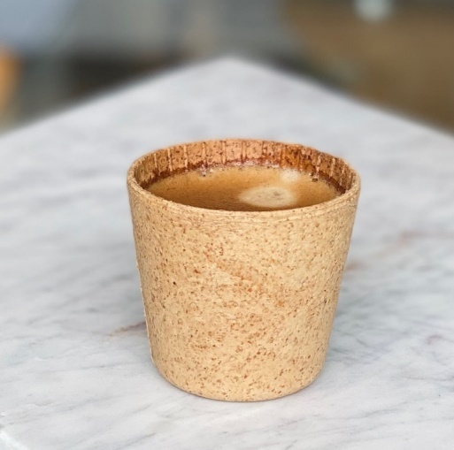
Рисунок 2 – Прототип съедобной чашки для кофе «Edi Cup»

Slide 8
Преимущества проекта «Edi Cup»
Экологическая устойчивость
Удобство
Эксклюзивное товарное предложение
Возможности маркетинга и брендинга
Здоровье и гигиена

Slide 10
Таблица 1 – Производственный план стартапа «Edi Cup»
Наименование этапа | Месяц
 | 1 | 2 | 3 | 4 | 5 | 6 | 7 | 8 | 9 | 10 | 11 | 12 | 13
Исследование рынка и разработка концепции
2.Разработка бизнес-плана
3.Поиск сотрудников
4.Разработка технологического процесса
5.Поиск поставщиков
6.Закупка сырья и материалов
7.Запуск производства и реализации продукции
8.Мониторинг и анализ
9.Масштабирование производства (при наступлении срока окупаемости)

Slide 11
К источникам финансирования проекта «Edi Cup» можно отнести следующее:
Собственные средства
Заемные средства:
Банковский кредит
Гранты и субсидии
Участие в акселерационных программах

Slide 12
Таблица 2 – Затраты на начало проекта «Edi Cup», руб.
Наименование | Месяц
 | 1 | 2 | 3 | 4 | 5 | 6 | 7 | 8 | 9
Зарплата бухгалтера | 20 000 | 20 000 | 20 000 | 20 000 | 20 000 | 20 000 | 20 000 | 20 000 | 20 000
Зарплата барист-продавцов | 76 000 | 76 000 | 76 000 | 79 200 | 79 200 | 81 600 | 81 600 | 85 200 | 85 200
Зарплата технологов | 40 000 | 40 000 | 40 000 | 41 600 | 41 600 | 43 400 | 43 400 | 44 600 | 44 600
Зарплата менеджера | 21 000 | 21 000 | 21 000 | 21 800 | 21 800 | 22 700 | 22 700 | 23 300 | 23 300
Реклама | 10 000 | 10 000 | 10 000 | 10 000 | 10 000 | 10 000 | 10 000 | 10 000 | 10 000
Оплата аренды | 20 250 | 20 250 | 20 250 | 20 250 | 20 250 | 20 250 | 20 250 | 20 250 | 20 250
Страховые взносы | 47 100 | 47 100 | 47 100 | 48 780 | 48 780 | 50 310 | 50 310 | 51 930 | 51 930
Затраты на сырье и материалы | 311 512 | 373 814 | 404 965 | 498 418 | 591 872 | 685 325 | 778 779 | 841 081 | 996 837
Амортизация | 7 808,3 | 7 808,3 | 7 808,3 | 7 808,3 | 7 808,3 | 7 808,3 | 7 808,3 | 7 808,3 | 7 808,3
Итого | 553 670 | 615 972 | 647 123 | 747 857 | 841 310 | 941 394 | 1 034 847 | 1 104 169 | 1 259 925

Slide 13
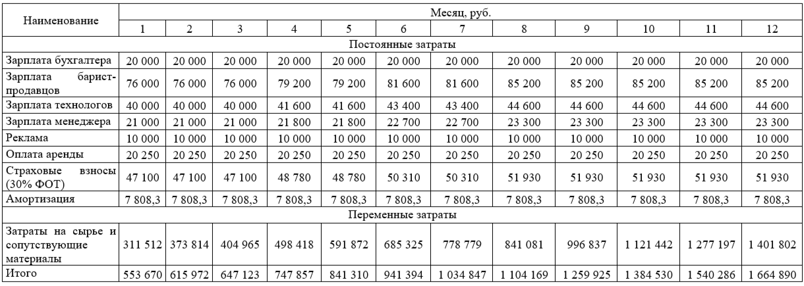
Рисунок 3 – Постоянные и переменные издержки для стартап-проекта «Edi Cup», рассчитанные на 1 год

Slide 14
Брендинг
Рисунок 4 – Прототип логотипа стартапа «Edi Cup»

Slide 15
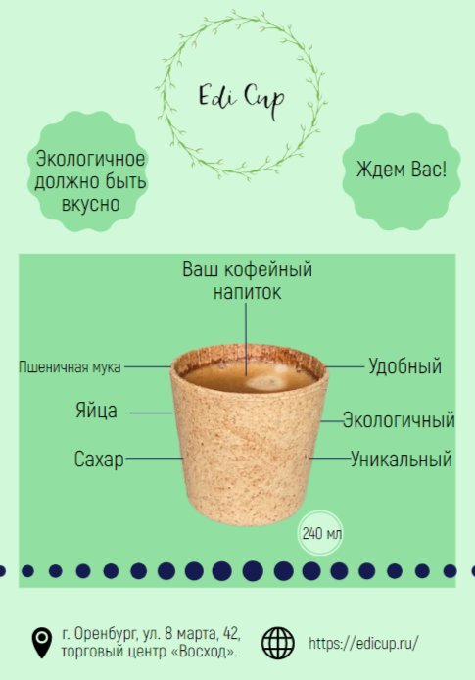
Уникальное предложение
Рисунок 5 - Прототип флаера для стартапа «Edi Cup» с прототипом логотипа

Slide 16
Создание сайта
Рисунок 6 – Обложка сайта для стартапа «Edi Cup»

Slide 17
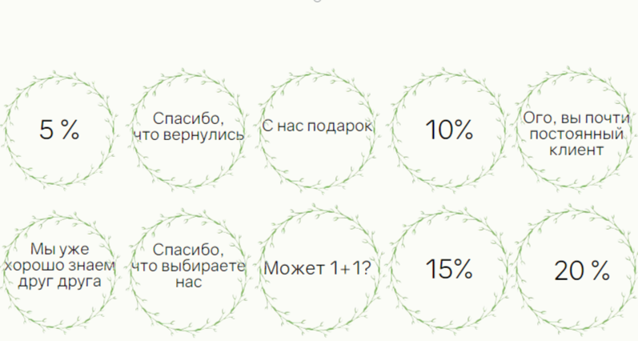
Мероприятия по продвижению
Рисунок 7 – Лицевая сторона карточки клиента с прототипом логотипа стартапа «Edi Cup»
Рисунок 8 – Оборотная сторона карточки клиента с прототипом логотипа стартапа «Edi Cup»

Slide 18
Таблица 3 – Оценка рисков проекта
Наименование риска | Причины риска | Рекомендуемые меры компенсации
Несвоевременность поставки материалов | Нарушение графика поставок, проблемы с транспортировкой | Создание резервного фонда материалов, разработка стратегии поиска новых поставщиков.
Трудности с выбором квалифицированной силы | Недостаточное количество специалистов на рынке, высокая конкуренция за квалифицированных кадров | Создание системы обучения сотрудников, инвестиции в развитие кадрового резерва.
Неустойчивость спроса | Изменения в предпочтениях потребителей, недостаточная проработка маркетинговой стратегии, снижение покупательной способности населения | Разработка гибкой маркетинговой стратегии, проведение маркетинговых исследований, взаимодействие с клиентами для выявления их потребностей и предпочтений.
Рост цен на представленные материалы | Нестабильность рынка, недостаточная диверсификация поставщиков | Диверсификация поставщиков, поиск альтернативных материалов
Стихийные бедствия | Землетрясения, наводнения, пожары, которые могут привести к повреждению оборудования и производственных объектов, а также к остановке производства | Проведение аварийно-спасательных учений, создание плана действий на случай стихийных бедствий, подготовка сотрудников к действиям в экстремальных ситуациях.
Законодательство в области общественного питания | Изменение законодательства в области общественного питания, необходимость адаптации производства к новым требованиям, рост затрат на соответствие стандартам качества и безопасности | Контроль за соблюдением законодательства, проведение обучающих семинаров для сотрудников, внедрение стандартов качества и безопасности.

Slide 19
Таблица 4 - Совокупные постоянные и переменные издержки на 1 съедобный стаканчик «Edi Cup» и напиток в нем
Товар | Совокупные постоянные издержки, руб. | Совокупные переменные издержки, руб. | Себестоимость, руб. | Цена, руб. | Т/б месяц | Т/б день
Стакан+ Эспрессо | 74,89 | 73,86 | 148,75 | 170 | 2 695 | 87
Стакан+ Капучино | 74,89 | 89,99 | 164,88 | 190 | 2 579 | 83
Стакан+ Латте | 74,89 | 95,36 | 170,25 | 190 | 2 743 | 88
Стакан+ Американо | 74,89 | 74,76 | 149,65 | 170 | 2 724 | 88
Стакан+ Какао | 74,89 | 99,01 | 173,90 | 200 | 2 551 | 82
Стакан+ Горячий шоколад | 74,89 | 92,21 | 167,10 | 190 | 2 644 | 85
Итого | 449,34 | 525,18 | 874,52 | - | 15 937 | 514

Slide 20
Таблица 5 - План доходов и расходов на первые два года деятельности стартапа «Edi Cup»
Показатели | Сумма в первый год деятельности, руб. | Сумма во второй год деятельности, руб.
Выручка от реализации продукции | 11 353 440 | 40 893 030
Затраты на производство и реализацию | 12 335 973 | 31 784 969
Страховые взносы | 599 130 | 623 160
Доход | -982 533 | 9 108 061
Налоговые платежи | 102 539 | 910 806
Чистая прибыль | -1 085 073 | 8 197 255

Slide 21
Таблица 6 - Оценка эффективности проекта «Edi Cup»
№ месяца | Выручка (доход), руб. | Ежемесячные затраты, руб. | Валовая прибыль (убыток), руб. | Налоги УСН (10%), руб. | Чистая прибыль (убыток) после уплаты налогов, руб. | Чистая прибыль нарастающим итогом, руб.
1 | 344 100 | 553 670 | -209 570 | 3 441 | -213 011 | -213 011
2 | 412 920 | 615 972 | -203 052 | 4 129 | -207 181 | -420 192
3 | 447 330 | 647 123 | -199 793 | 4 473 | -204 267 | -624 459
4 | 580 320 | 747 857 | -167 537 | 5 803 | -173 340 | -797 799
5 | 689 130 | 841 310 | -152 180 | 6 891 | -159 072 | -956 870
6 | 797 940 | 941 394 | -143 454 | 7 979 | -151 433 | -1 108 303
7 | 953 250 | 1 034 847 | -81 597 | 9 533 | -91 130 | -1 199 433
8 | 1 029 510 | 1 104 169 | -74 659 | 10 295 | -84 955 | -1 284 387
9 | 1 220 160 | 1 259 925 | -39 765 | 12 202 | -51 967 | -1 336 354
10 | 1 439 640 | 1 384 530 | 55 110 | 14 396 | 40 714 | -1 295 640
11 | 1 639 590 | 1 540 286 | 99 304 | 9 930 | 89 374 | -1 206 267
12 | 1 799 550 | 1 664 890 | 134 660 | 13 466 | 121 194 | -1 085 073
13 | 1 966 950 | 1 727 193 | 239 757 | 23 976 | 215 782 | -869 291
14 | 2 218 050 | 1 914 099 | 303 951 | 30 395 | 273 556 | -595 735
15 | 2 469 150 | 2 101 006 | 368 144 | 36 814 | 331 329 | -264 406
16 | 2 841 150 | 2 287 913 | 553 237 | 55 324 | 497 913 | 233 507

Slide 22
Спасибо за внимание!

